Slide 1

Instituto Tecnológico de Frontera Comalapa
Modalidad :Mixta
Materia: Administración de base de datos
Semestre: Sexto semestre
Especialidad: Ingeniería en Sistemas Computacionales.
Numero de control: 231260010
Nombre del alumno: Simone Belén López Ramírez
Nombre del docente:Ing.Francisco Javier Mingo Velásquez
Nombre del trabajo:2.3 Banco de ejercicios
Fecha de entrega:
Frontera Comalapa , Chiapas a 07/05/2026

Slide 2
INTRODUCCIÓN
La configuración y administración del espacio en disco es un tema importante dentro de la administración de bases de datos, ya que permite organizar de manera correcta el almacenamiento donde se guarda la información. En una base de datos no solo se almacenan datos, también se guardan tablas, índices, respaldos, archivos internos, registros de operaciones y otros elementos necesarios para su funcionamiento.
Por medio de este tema se puede comprender cómo se asigna el espacio para cada base de datos, cómo se controlan las cuotas de los usuarios, cómo se organizan los objetos y cómo se manejan los roles dentro del sistema. Todo esto ayuda a que la base de datos trabaje de forma más ordenada, segura y eficiente. Por ello, en este trabajo se explica la importancia de administrar correctamente el espacio en disco para evitar problemas como saturación, lentitud, errores al guardar información o accesos no autorizados.

Slide 3
JUSTIFICACION
Este trabajo es importante porque permite reforzar los conocimientos sobre la administración del almacenamiento dentro de una base de datos. En cualquier sistema gestor, el espacio en disco debe ser controlado correctamente para evitar que la información se guarde de forma desordenada o que el sistema presente fallas por falta de espacio.
Además, conocer cómo se asignan cuotas a los usuarios y cómo se organizan los objetos de la base de datos ayuda a mantener un mejor control sobre los recursos disponibles. También es necesario comprender el uso de roles, ya que estos permiten definir qué permisos tiene cada usuario y ayudan a proteger la información almacenada. Por esta razón, estudiar este tema es útil para aprender a prevenir errores, mejorar el rendimiento de la base de datos y aplicar buenas prácticas dentro de un entorno real de trabajo.

Slide 4
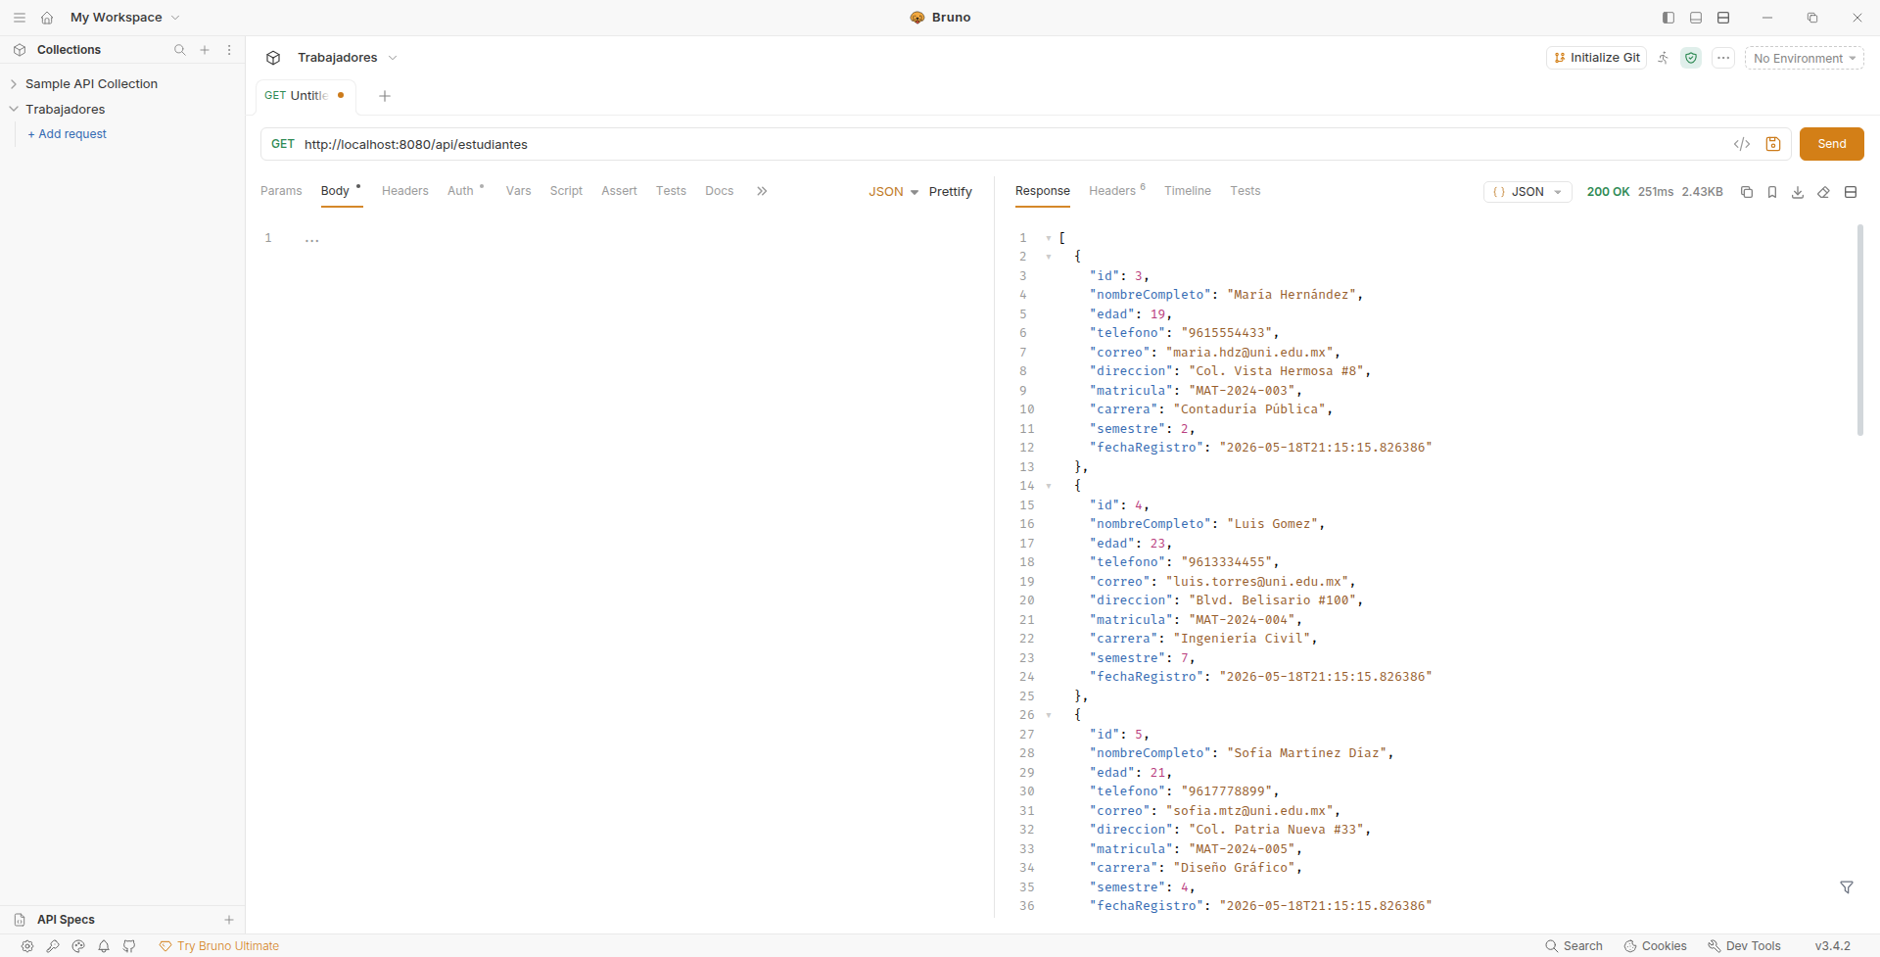
Pasos en Bruno: Primero seleccioné la petición GET Listar Estudiantes dentro de la colección. Después revisé que la URL estuviera escrita correctamente con la ruta baseUrl/trabajadores. Luego confirmé que la pestaña Body estuviera vacía, ya que para una consulta de tipo GET no es necesario enviar datos. Finalmente presioné el botón Send y verifiqué en la parte inferior que la respuesta del servidor mostrara el estado 200 OK, lo cual indica que la petición se ejecutó correctamente.

Slide 5
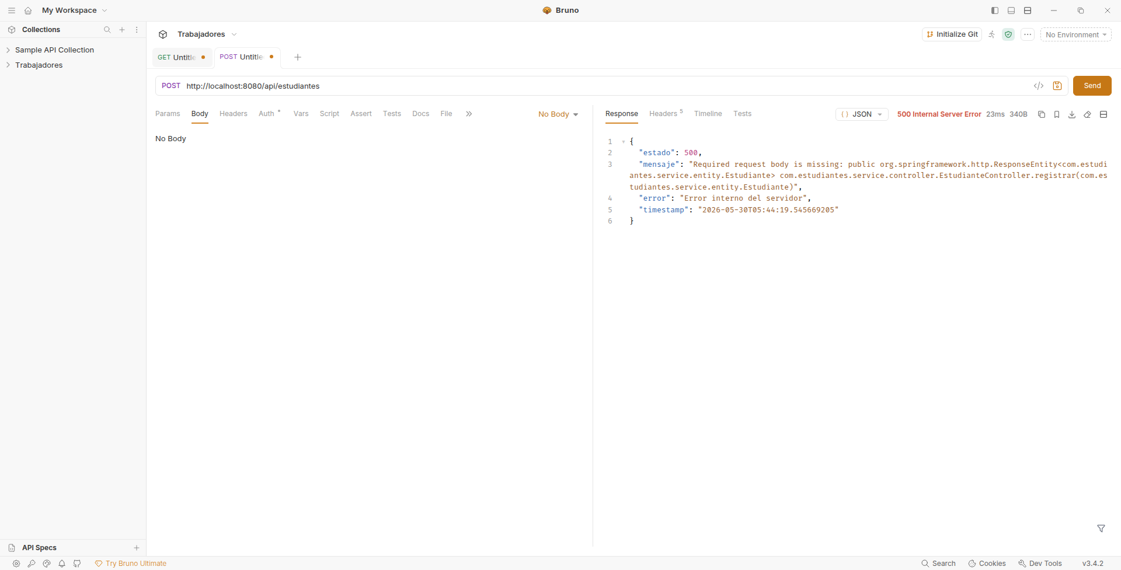
Seleccioné la petición POST Registrar Estudiante dentro de la colección. Después entré a la pestaña Body y elegí el formato JSON para enviar los datos correctamente. Luego eliminé cualquier información que estuviera escrita anteriormente y pegué el nuevo contenido JSON correspondiente al estudiante que se iba a registrar.

Slide 6
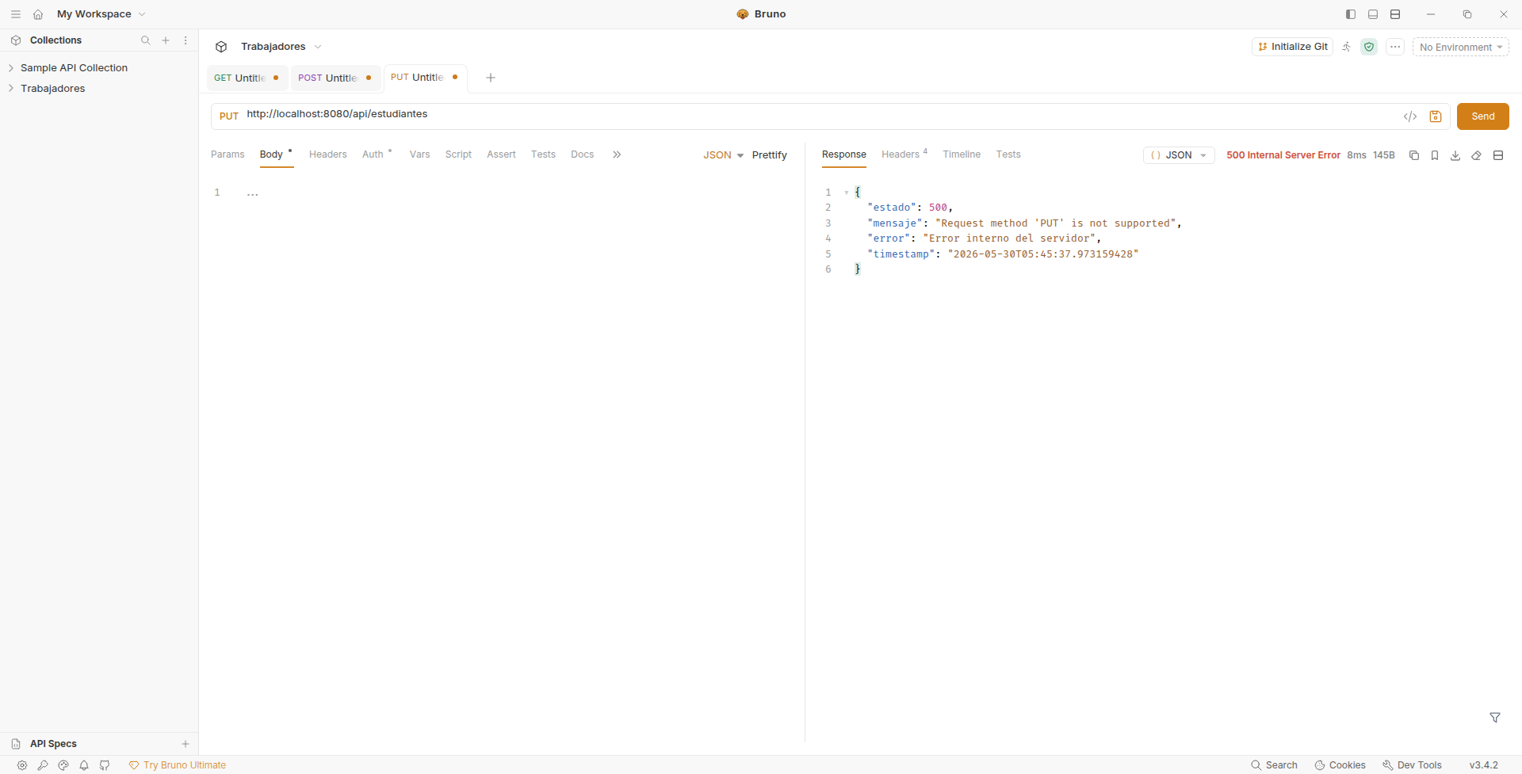
Seleccioné la petición PUT Actualizar Estudiante dentro de la colección. Después modifiqué el número que aparece en la URL, colocando el ID del estudiante que necesitaba actualizar. Luego entré a la pestaña Body y pegué el JSON completo con la nueva información que se iba a guardar.
Finalmente hice clic en Send y revisé que la respuesta mostrara el estado 200 OK, lo cual confirma que la actualización se realizó correctamente. En el resultado se pudo comprobar que el campo semestre cambió a 5 y que la dirección también fue modificada.

Slide 7
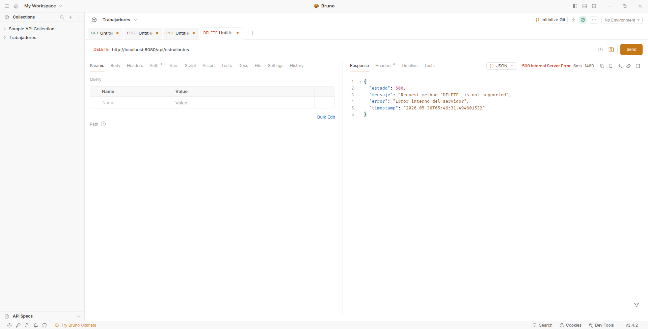
Seleccioné la petición DELETE Eliminar Estudiante dentro de la colección. Después modifiqué el número de la URL colocando el ID del estudiante que deseaba borrar. Luego verifiqué que la pestaña Body estuviera vacía o en None, ya que para eliminar un registro no es necesario enviar información adicional.
Después hice clic en Send y revisé que la respuesta mostrara el estado 204 No Content, lo cual indica que el estudiante fue eliminado correctamente. Para confirmar la eliminación, ejecuté nuevamente la petición GET Listar Estudiantes y comprobé que el registro ya no aparecía en la lista.

Slide 8
CONCLUSION
la administración del espacio en disco es una parte fundamental para el buen funcionamiento de una base de datos. Al organizar correctamente el almacenamiento, se puede controlar mejor el uso de los recursos, evitar la saturación del sistema y permitir que la información se guarde de manera segura y ordenada.
También se comprendió que cada elemento de una base de datos, como tablas, índices, vistas, procedimientos y respaldos, ocupa espacio y debe ser administrado adecuadamente. De igual forma, las cuotas de usuarios y los roles ayudan a mantener un mejor control y seguridad dentro del sistema.

